Slide 1
Активный метод обучения в работе с детьми ЗПР
Алиева Эльвира Ибрагимовна
учитель начальных классов МБОУ «СШ№6» г.Майкопа.

Slide 3
ЗПР
Заде́ржка психи́ческого разви́тия -
нарушение нормального темпа психического развития, когда отдельные психические функции (память, внимание, мышление, эмоционально-волевая сфера) отстают в своём развитии от принятых психологических норм для данного возраста

Slide 4
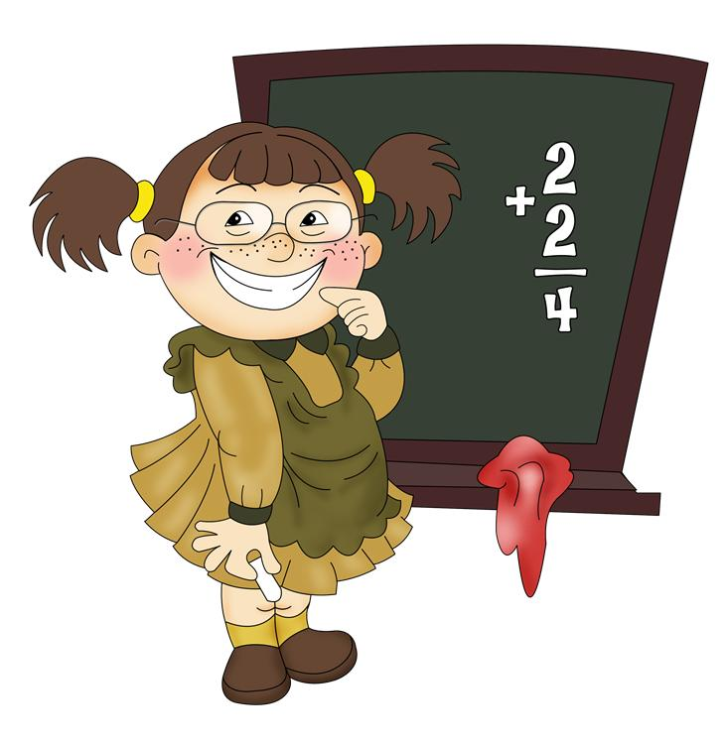
Причины
медико-биологические
социально-психологические
Основные черты детей с ЗПР:
повышенная истощаемость
низкая работоспособность
незрелость эмоций, воли, поведения
ограниченный запас общих сведений и представлений
бедный словарный запас
восприятие характеризуется замедленностью
трудности словесно-логических операций
страдают все виды памяти
необходим более длительный период
для приема и переработки информации

Slide 5
Причины задержки психического развития:
Биологические
патология беременности
Недоношенность
Социальные
длительное ограничение жизнедеятельности ребенка
неблагоприятные условия воспитания, частые психотравмирующие ситуации в жизни ребенка
асфиксия и травмы при родах
заболевания инфекционного, токсического и травматического характера на ранних этапах развития ребенка
генетическая обусловленность
Отмечаются также различные варианты сочетания нескольких факторов различного происхождения

Slide 6
Основные клинические типы ЗПР
(Лебединская Клара Самойлова, 1982)
ЗПР конституционального происхождения
ЗПР соматогенного происхождения
ЗПР психогенного происхождения
ЗПР церебрально – органического генеза

Slide 7
ЗПР конституционального происхождения
Психический и психофизический инфантилизм: инфантильный тип телосложения, детская мимика и моторика, а также инфантильность психики.
Преобладает эмоциональная мотивация поведения, повышенный фон настроения; в школьном возрасте преобладают игровые интересы
Дети внушаемы и недостаточно самостоятельны, очень быстро устают от учебной деятельности.

Slide 8
ЗПР самотогенного
происхождения
Длительные хронические заболевания
(хронические инфекции, врожденные и приобретенные пороки внутренних органов)
Физическая и психическая астения (у детей отмечается большая физическая и психическая истощаемость)
Аллергические состояния,
детские неврозы
Врождённые и приобретенные пороки развития соматической сферы (например, сердце);

Slide 9
ЗПР психогенного происхождения
Неблагоприятные условия воспитания (асоциальная семья, воспитание по типу гиперопеки, неблагополучные социальные условия)
Стойкие отклонения нервно – психической сферы, что обусловливает патологическое развитие личности.
Патологическая незрелость эмоционально-волевой сферы сочетается с недостаточным уровнем знаний и бедностью представлений

Slide 10
ЗПР церебрально – органического происхождения
Органическое поражение ЦНС на ранних этапах онтогенеза (конкретными причинами являются: патология беременности и родов, интоксикация, инфекции, травмы ЦНС в первые годы жизни ребенка).
При этой форме ЗПР, наряду с признаками замедления темпа развития, имеются и симптомы повреждения ЦНС

Slide 11
-незрелость эмоционально-волевой сферы и недоразвитие познавательной деятельности;
-медленная по сравнению с нормой скорость приема и переработки сенсорной информации;
-недостаточная сформированность умственных операций и действий;
-низкая познавательная активность и слабость познавательных интересов;
-ограниченность, отрывочность знаний и представлений об окружающем;
-отставание в речевом развитии ;
-недостатки в развитии эмоционально-волевой сферы;
-недостатки моторики, затруднения в координации движений, проявления гиперактивности;
-неравномерность, мозаичность проявлений недостаточности развития.

Slide 12
Деятельность учителя, работающего с детьми с ЗПР
Диагностика уровня развития ребенка
Составление индивидуального образовательного маршрута
Отслеживание динамики развития ребенка
Взаимодействие со специалистами и родителями
Охрана и укрепление соматического и психоневрологического здоровья ребенка
Реализация коррекционной направленности
учебно-воспитательного процесса

Slide 14
Принципы организации работы с детьми с ОВЗ

Slide 15
Признаки методов активного обучения:

Slide 16
-Проблемности. Основная задача при этом состоит в том, чтобы ввести обучаемого в проблемную ситуацию, для выхода из которой (для принятия решения или нахождения ответа) ему не хватает имеющихся знаний, и он вынужден сам активно формировать новые знания.
-Взаимообучения. Стержневым моментом многих форм проведения занятий с применением методов активного обучения является коллективная деятельность и дискуссионная форма обсуждения.
-Индивидуализации. Требование организации учебно-познавательной деятельности с учетом индивидуальных способностей и возможностей обучающегося. Признак также подразумевает развитие у обучающихся механизмов самоконтроля, саморегулирования, самообучения.

Slide 17
-Непосредственности, самостоятельности взаимодействия обучающихся с учебной информацией. При активизации обучения — педагог отходит на уровень обучающихся и в роли помощника участвует в процессе их взаимодействии с учебным материалом, в идеале преподаватель становится руководителем их самостоятельной работы, реализуя принципы педагогики сотрудничества.
-Мотивации. Активность, как индивидуальной, так и коллективной, как самостоятельной, так и регламентируемой учебно-познавательной деятельности обучающихся, развивается и поддерживается системой мотивации. При этом к числу используемых преподавателем мотивов обучающихся относят: творческий характер учебно-познавательной деятельности, состязательность, игровой характер проведения занятий.
-Эмоциональное воздействие. В условиях проблемности содержания, творческого характера и состязательности деятельности происходит быстрый, резкий ввод в действие резервов организма. Возникающие при этом эмоции активизируют, побуждают человека, инициируют его направленность на совершение деятельности.

Slide 18
1.Индивидуальный подход
к каждому ученику;
2.Предотвращение наступления
утомления;
3.Использование методов, активизирующих познавательную и практическую деятельность обучающихся;
4.Проявление педагогического такта;

Slide 22
Признаки методов активного обучения
-Проблемности;
-Взаимообучения;
-Индивидуализация;
-Непосредственность,самостоятельность взаимодействия обуч-ся с учебной информацией;
-Мотивации;
-Эмоциональное воздействие;

Slide 26
Сложная инструкция
Около ученика выкладывают палочки в количестве, соответствующем количеству заданий. При выполнении одного задания одна палочка отодвигается в сторону.

Slide 27
Практическая часть

Slide 30
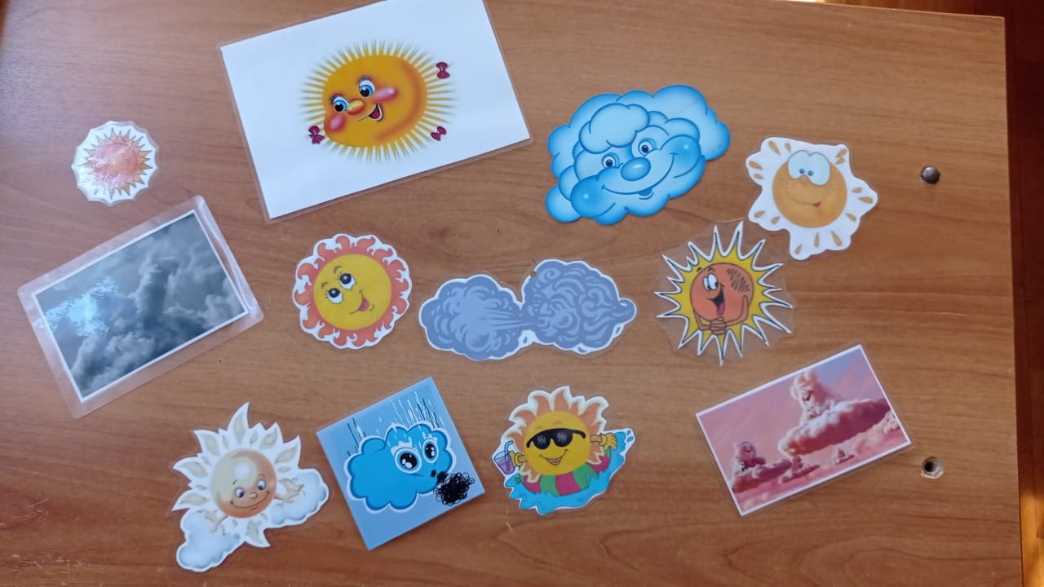
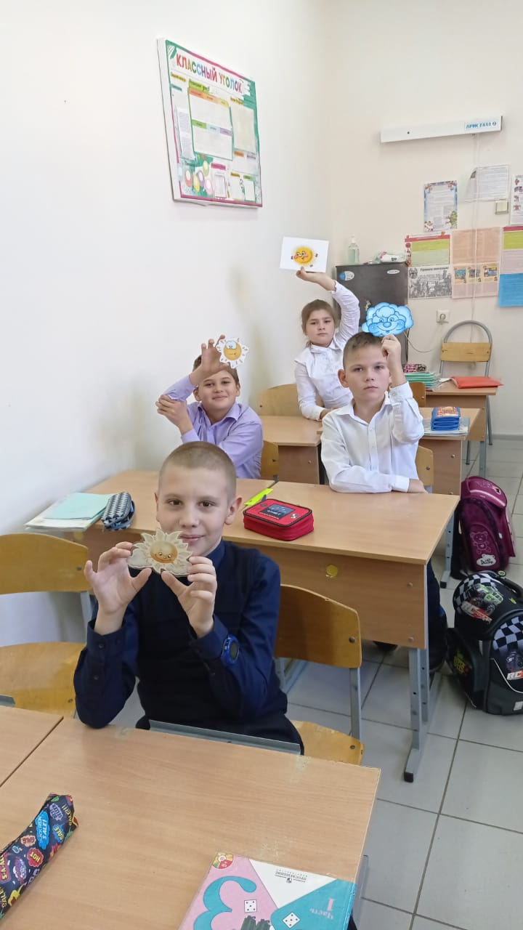

Slide 33
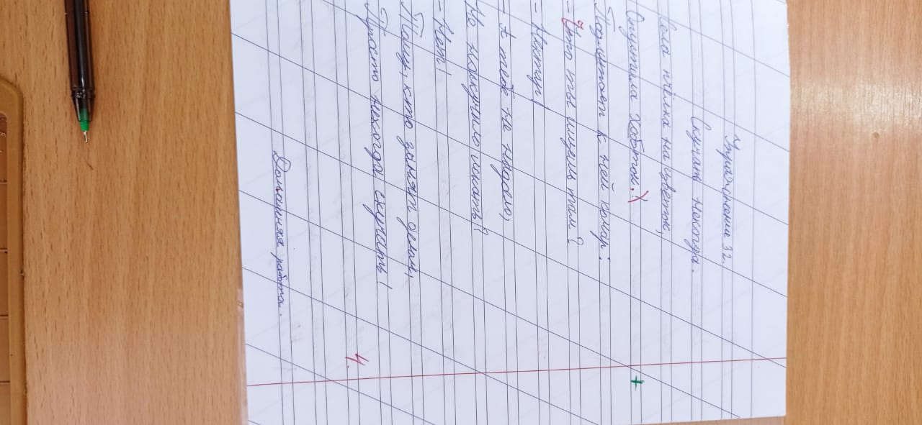
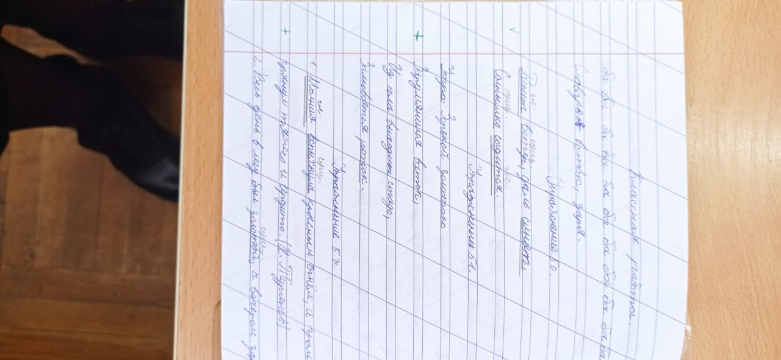
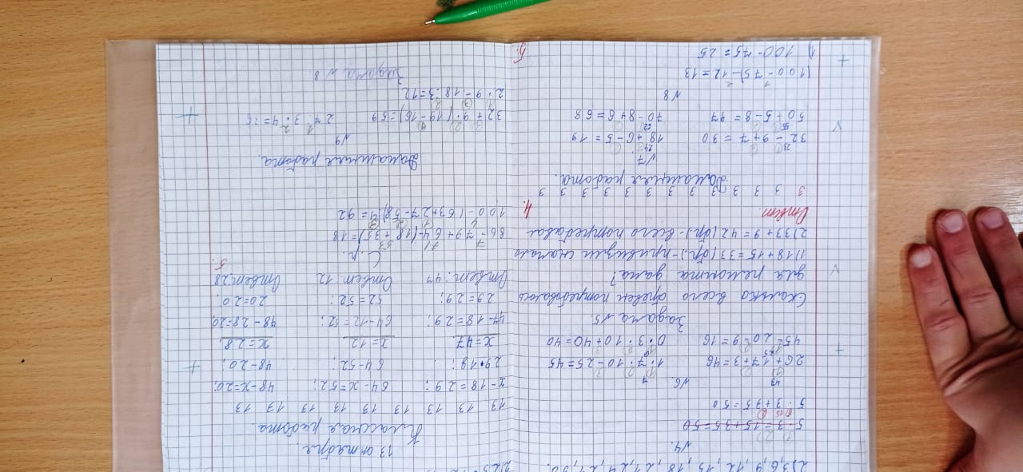

Slide 35
Угадай, что здесь написано. Допиши буквы.

Slide 36
Выберите слова-антонимы (парами):
ссориться, забыть, потерять, найти, конный;
сухой, быстро, мириться, мокрый, медленно, вспомнить;
малый, великий, голодный, сытый, пеший.

Slide 37
Выполнение корректурных заданий

Slide 38
Если у Вас больше 1, то это говорит о демократическом стиле деятельности учителя. Педагог предоставляет возможность ученикам самостоятельно принимать решения, прислушивается к их мнению, поощряет самостоятельность суждений, учитывает не только успеваемость, но и личностные качества учеников. Основные методы воздействия: побуждение, совет, просьба. У педагога наблюдается удовлетворенность своей профессией, гибкость, высокая степень принятия себя и других, открытость и естественность в общении, доброжелательный настрой, способствующий эффективности обучения
Преобладание 2 варианта ответа указывает на черты попустительского стиля деятельности учителя. Такой педагог уходит от принятия решений, передавая инициативу ученикам, коллегам, родителям. Организацию и контроль деятельности учащихся осуществляет без системы, в сложных педагогических ситуациях проявляет нерешительность и колебания, испытывая чувство определенной зависимости от учащихся. Для многих из таких педагогов характерна заниженная самооценка, чувство тревоги и неуверенности в своем профессионализме, неудовлетворенность своей работой.
Преобладание 3 варианта говорит об авторитарных тенденциях в деятельности педагога. Учитель использует свои права, как правило, не считаясь с мнением детей и конкретной ситуацией. Главные методы воздействия-приказ, поручение. Для такого учителя характерна неудовлетворенность работой многих учащихся, хотя он может иметь репутацию сильного педагога. Но на его уроках дети чувствуют себя неуютно. Значительная их часть не проявляет активности и самостоятельности.

Slide 43
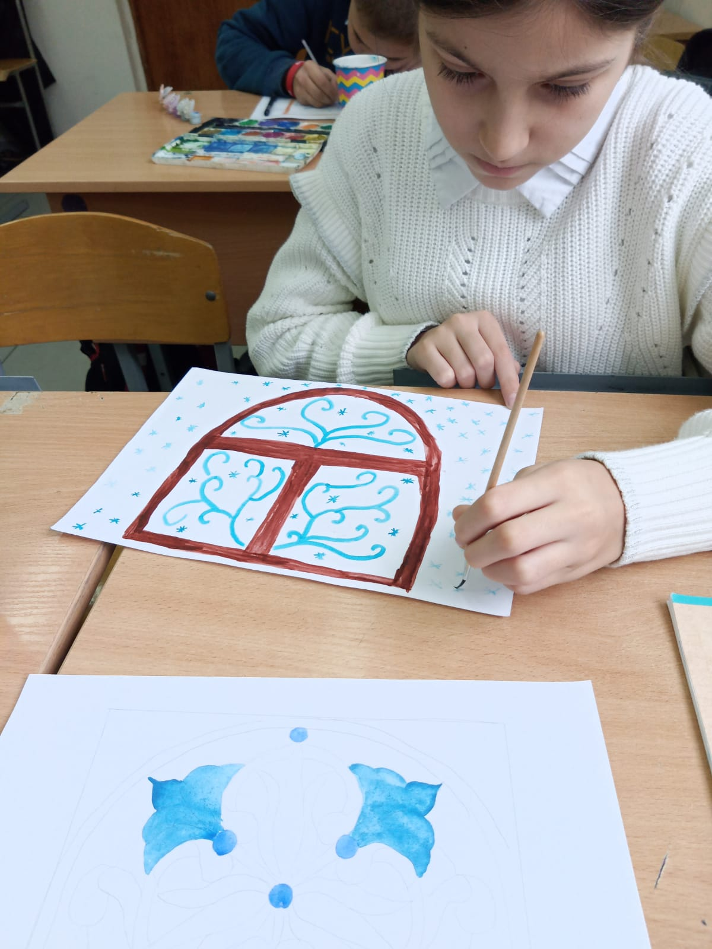

Slide 44
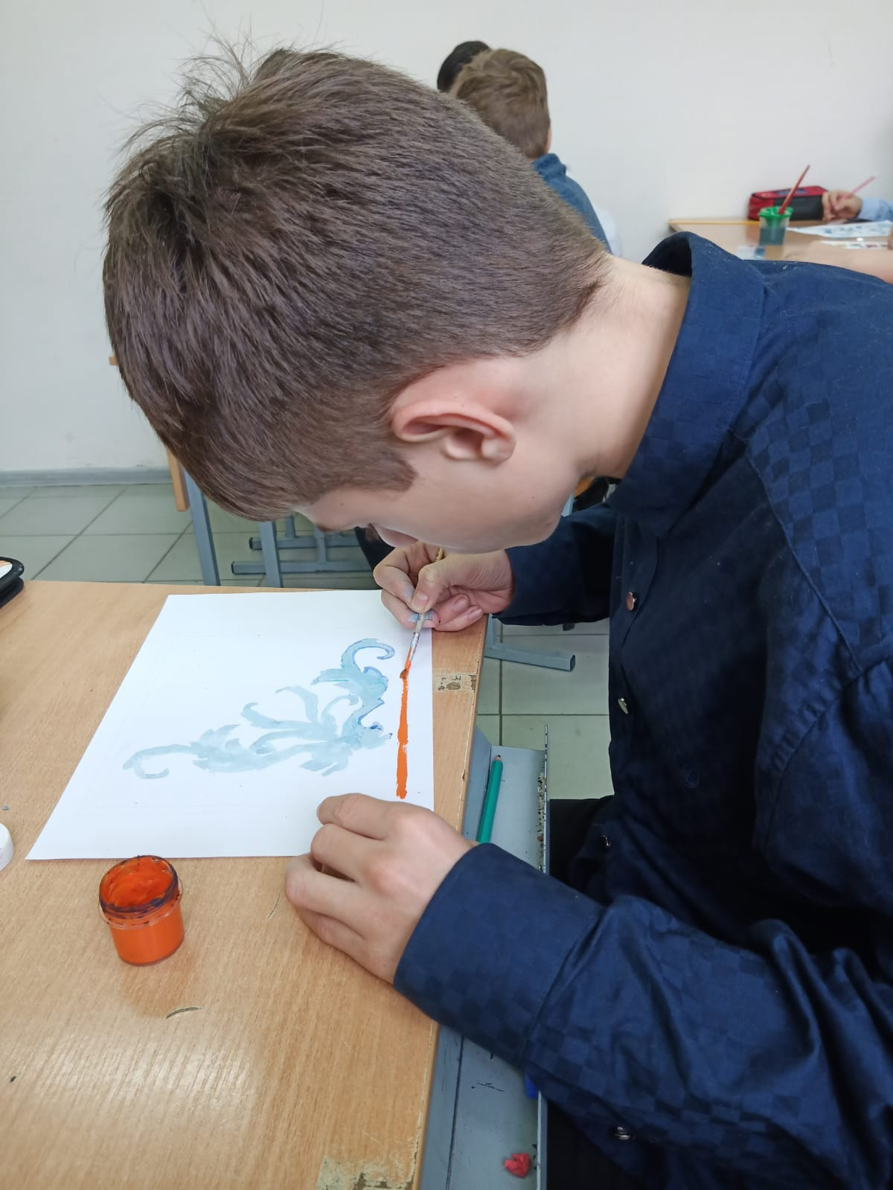

Slide 50
